Slide 1
과목_학년학기_단원 | suhi_p_0402_01
차시명 | 07 분수의 뺄셈을 해 볼까요(4)
파일명 | suhi_p_0402_01_0007
검토 | 담당
수학팀 | 오승태
문서 HISTORY
번호 | 버전 | 문서 작성일 | 내용 비고 | 작성자 (내선번호) | 검토자
1 | V 1.0 | 2022.06.03 | 문서 발생 | 오승태
2 | V 1.0 | 2022.06.07 | 1차 검토 |  | 김윤희
3 | V 2.0 | 2022.06.08 | 1차 수정 | 오승태
4 | V 2.0 | 2022.06.08 | 2차 검토 |  | 김예림
5 | V 3.0 | 2022.06.09 | 2차 수정 | 오승태
6 | V 4.0 | 2022.06.09 | 3차 수정 |  | 김예림
7
8
9
10
11

Slide 2
학습 단계 | 파일명 | 페이지 정보 | 프레임 수 | 자료 형태 (동영상, 애니메이션, 노래)
 | suhi_p_0402_01_0007.html | 수학 익힘 18~19쪽 | 1 | Html5
총 프레임 수 |  |  | 1

Slide 3

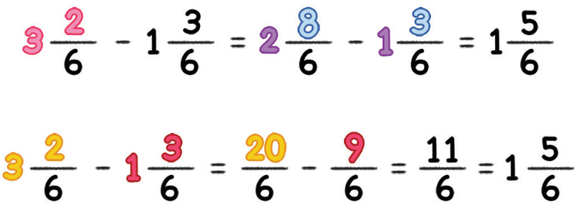
Θ Description & Function
개념 정리
1
2
3
4
5
6
1. 개념 정리 페이지
#1
삽화 파일명 | bg.png 초등학교 수학4-2\3_001_2015개정\수학 4-2 지도서\app\resource\contents_sub\lesson01\ops\ms_lesson01\images\ms_42_1_06_01_01

Slide 4


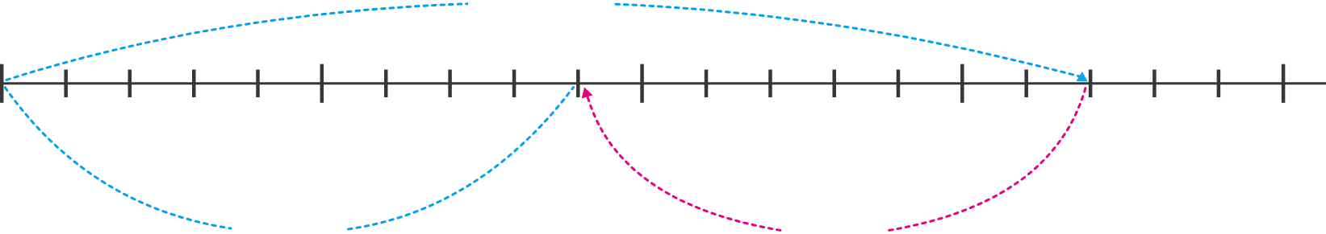



Θ Description & Function
개념 정리
1
2
3
4
5
6
1. 탭 전체 문제 번호 및 문제 위치 고정
2. 풀 팝업창(다음 슬라이드)
3. 풀이 확인 버튼(6번 슬라이드)
4. 답 칸 클릭하면 답 나타남. 정답 확인 버튼은 정답 가리기로 토글 됨.
2
5
3
5
#1
그림을 이용하여 3 －1 이 얼마인지 알아보세요.
17
5
0
1
2
3
4
9
8
5
5
2
5
3
5
17
5
8
5
17
8
9
4
－
5
5
5
3 －1 ＝ － ＝ ＝ ＝
1
#2
#3
#4
삽화 파일명 | bg.svg / 텍스트는 지우고 새로 써주세요. 초등학교 수학4-2\3_001_2015개정\수학 4-2 지도서\app\resource\contents_sub\lesson01\ops\ms_lesson01\images\ms_42_1_06_02_01

Slide 5


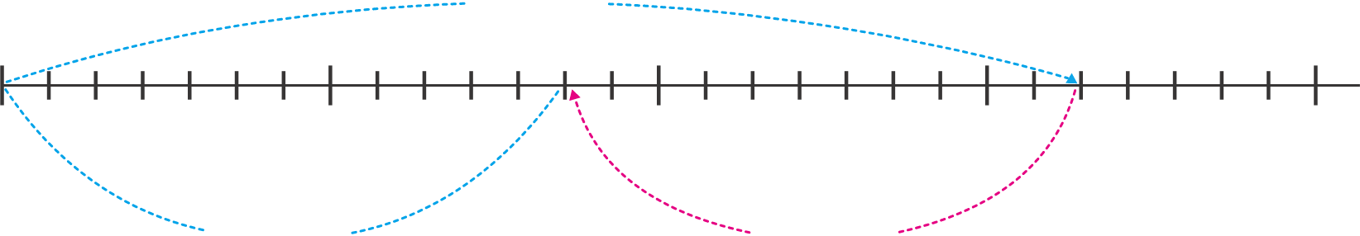

Θ Description & Function
<쌍둥이 문제 버튼 클릭 시 나타나는 화면>
1. 활동지 다운로드 버튼. 다운로드 되는 파일은 (4-2-1)수학익힘쌍둥이_07차시.hwp
2. 답 칸 클릭하면 답 나타남. 정답 확인 버튼은 정답 가리기로 토글 됨.
2
7
4
7
그림을 이용하여 3 －1 가 얼마인지 알아보세요.
23
7
0
1
2
3
4
11
12
7
7
23
11
12
5
2
7
4
7
23
7
11
7
－
7
7
7
3 －1 ＝ － ＝ ＝ ＝
1
#1
#2
삽화 파일명 | bg_popup_more.svg / 텍스트는 지우고 새로 써주세요. 초등학교 수학4-2\3_001_2015개정\수학 4-2 지도서\app\resource\contents_sub\lesson01\ops\ms_lesson01\images\ms_42_1_06_02_01

Slide 6
Θ Description & Function
개념 정리
1
2
3
4
5
6
[풀이 확인 버튼 클릭 시 나타나는 화면]
2
5
3
5
그림을 이용하여 3 －1 이 얼마인지 알아보세요.
17
5
풀이
0
1
2
3
4
9
8
2
5
17
5
5
3
5
8
5
5
3 는 이고, 1 은 입니다. 그림에서 작은 눈금 한 칸은
을 나타내고 17－8＝9이므로 3 －1 은 (＝1 )입니다.
3 －1 ＝ － ＝ ＝ ＝1
1
5
2
5
3
5
9
5
4
5
2
5
3
5
17
5
8
5
17
8
9
4
－
5
5
5
3 －1 ＝ － ＝ ＝ ＝
2
5
3
5
17
5
8
5
17－8
5
9
5
4
5
1

Slide 7


Θ Description & Function
개념 정리
1
2
3
4
5
6
1. O, X기능 (클릭음 있음)
2. 풀 팝업창(다음 슬라이드)
3. 풀이 확인 팝업창(9번 슬라이드)
4. 답 칸 클릭하면 답 나타남. 정답 확인 버튼은 정답 가리기로 토글 됨.
계산 결과가 3과 4 사이인 뺄셈식을 모두 찾아 표 하세요.
#1
1
4
2
4
2
5
4
5
3
7
6
7
4
9
7
9
4 －2
6 －2
5 －2
8 －4
#2
#4
#3

Slide 8
Θ Description & Function
<쌍둥이 문제 버튼 클릭 시 나타나는 화면>
1. 활동지 다운로드 버튼. 다운로드 되는 파일은 (4-2-1)수학익힘쌍둥이_07차시.hwp
2. 답 칸 클릭하면 답 나타남. 정답 확인 버튼은 정답 가리기로 토글 됨.
계산 결과가 3과 4 사이인 뺄셈식을 모두 찾아 표 하세요.
#1
2
7
4
7
4
9
7
9
1
7
2
7
2
5
4
5
6 －2
7 －4
5 －3
8 －4
#1
#2

Slide 9
Θ Description & Function
개념 정리
1
2
3
4
5
6
[풀이 확인 버튼 클릭 시 나타나는 화면]
계산 결과가 3과 4 사이인 뺄셈식을 모두 찾아 표 하세요.
풀이
1
4
2
4
17
4
10
4
17－10
4
7
4
3
4
4 －2 ＝ － ＝ ＝ ＝1
1
4
2
4
2
5
4
5
3
7
6
7
4
9
7
9
4 －2
6 －2
5 －2
8 －4
2
5
4
5
32
5
14
5
32－14
5
18
5
3
5
6 －2 ＝ － ＝ ＝ ＝3
3
7
6
7
38
7
20
7
38－20
7
18
7
4
7
5 －2 ＝ － ＝ ＝ ＝2
4
9
7
9
76
9
43
9
76－43
9
33
9
6
9
8 －4 ＝ － ＝ ＝ ＝3

Slide 10

Θ Description & Function
개념 정리
1
2
3
4
5
6
1. 풀 팝업창(다음 슬라이드)
2. 풀이 확인 팝업창(12번 슬라이드)
3. 답 칸 클릭하면 답 나타남. 정답 확인 버튼은 정답 가리기로 토글 됨.
계산해 보세요.
2
5
3
5
4
5
3
8
5
8
6
8
2 －1 ＝
4 －2 ＝
1
5
11
9
11
7
11
6 －4 ＝
1
#1
#2
#3

Slide 11
Θ Description & Function
<쌍둥이 문제 버튼 클릭 시 나타나는 화면>
활동지 다운로드 버튼. 다운로드 되는 파일은 (4-2-1)수학익힘쌍둥이_07차시.hwp
답 칸 클릭하면 답 나타남. 정답 확인 버튼은 정답 가리기로 토글 됨.
계산해 보세요.
2
5
3
5
4
5
3
8
5
8
6
8
6 －4 ＝
1
2 －1 ＝
4
7
6
7
5
7
5 －2 ＝
2
#1
#2

Slide 12
Θ Description & Function
개념 정리
1
2
3
4
5
6
[풀이 확인 버튼 클릭 시 나타나는 화면]
계산해 보세요.
2
5
3
5
4
5
3
8
5
8
6
8
2 －1 ＝
4 －2 ＝
1
풀이
2
5
3
5
12
5
8
5
4
5
2 －1 ＝ － ＝
3
8
5
8
35
8
21
8
14
8
6
8
4 －2 ＝ － ＝ ＝1
5
11
9
11
7
11
6 －4 ＝
1
5
11
9
11
71
11
53
11
18
11
7
11
6 －4 ＝ － ＝ ＝1

Slide 13


Θ Description & Function
개념 정리
1
2
3
4
5
6
1. 클릭 영역은 각 이미지 내 전체
2. 풀 팝업창(다음 슬라이드)
3. 풀이 확인 팝업창(15번 슬라이드)
4. 답 칸 클릭하면 답 나타남. 정답 확인 버튼은 정답 가리기로 토글 됨.
빈칸에 알맞은 분수를 써넣으세요.
6
7
3
7
－3
－3
#1
1
7
5
7
10
6
2
#2
#3
#4
삽화 파일명 | bg.png / 텍스트는 지우고 새로 써주세요. 초등학교 수학4-2\3_001_2015개정\수학 4-2 지도서\app\resource\contents_sub\lesson01\ops\ms_lesson01\images\ms_42_1_06_05_01

Slide 14
Θ Description & Function
<쌍둥이 문제 버튼 클릭 시 나타나는 화면>
활동지 다운로드 버튼. 다운로드 되는 파일은 (4-2-1)수학익힘쌍둥이_07차시.hwp
답 칸 클릭하면 답 나타남. 정답 확인 버튼은 정답 가리기로 토글 됨.
빈칸에 알맞은 분수를 써넣으세요.
4
7
2
7
－3
－4
3
7
1
7
11
7
3
#1
#2
삽화 파일명 | bg_popup_more.svg / 텍스트는 지우고 새로 써주세요. 초등학교 수학4-2\3_001_2015개정\수학 4-2 지도서\app\resource\contents_sub\lesson01\ops\ms_lesson01\images\ms_42_1_06_05_01

Slide 15
Θ Description & Function
개념 정리
1
2
3
4
5
6
[풀이 확인 버튼 클릭 시 나타나는 화면]
빈칸에 알맞은 분수를 써넣으세요.
6
7
3
7
－3
－3
풀이
1
7
5
7
6
7
10
6
2
70
7
27
7
70－27
7
43
7
1
7
10－3 ＝ － ＝ ＝ ＝6
1
7
3
7
43
7
24
7
43－24
7
19
7
5
7
6 －3 ＝ － ＝ ＝ ＝2

Slide 16



Θ Description & Function
개념 정리
1
2
3
4
5
6
1. 풀 팝업창(다음 슬라이드)
2. 풀 팝업창(18번 슬라이드)
3. 풀이 확인 팝업창(19번 슬라이드)
4. 답 칸 클릭하면 답 나타남. 정답 확인 버튼은 정답 가리기로 토글 됨.
안에 들어갈 수 있는 가장 작은 수를 구해 보세요.
2
11
7
11
11
3 －2 ＜
7
#1
#2
#3
#4

Slide 17
Θ Description & Function
<쌍둥이 문제 버튼 클릭 시 나타나는 화면>
활동지 다운로드 버튼. 다운로드 되는 파일은 (4-2-1)수학익힘쌍둥이_07차시.hwp
답 칸 클릭하면 답 나타남. 정답 확인 버튼은 정답 가리기로 토글 됨.
안에 들어갈 수 있는 가장 작은 수를 구해 보세요.
2
9
6
9
9
3 －2 ＜
6
#1
#2

Slide 18

Θ Description & Function
<한 번 더! 버튼 클릭 시 나타나는 화면>
답 칸 클릭하면 답 나타남. 정답 확인 버튼은 정답 가리기로 토글 됨.
안에 들어갈 수 있는 가장 큰 수를 구해 보세요.
7
4
7
5
7
＜
5 －4
5
#1

Slide 19
Θ Description & Function
개념 정리
1
2
3
4
5
6
[풀이 확인 버튼 클릭 시 나타나는 화면]
안에 들어갈 수 있는 가장 작은 수를 구해 보세요.
2
11
7
11
11
3 －2 ＜
풀이
2
11
7
11
35
11
29
11
6
11
3 －2 ＝ － ＝ 이므로
안에 들어갈 수 있는 자연수는 7, 8, 9, …입니다.
따라서 안에 들어갈 수 있는 가장 작은 수는 7입니다.
7

Slide 20


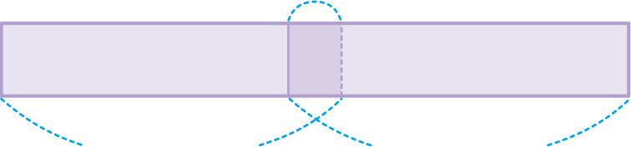
Θ Description & Function
개념 정리
1
2
3
4
5
6
중요 표시 추가
2. 풀 팝업창(다음 슬라이드)
3. 풀이 확인 팝업창(22번 슬라이드)
4. 답 칸 클릭하면 답 나타남. 정답 확인 버튼은 정답 가리기로 토글 됨.
2
10
5
10
길이가 3 cm인 색 테이프 2장을 cm 겹치게 이어 붙였습니다. 이어 붙인 색 테이프의 전체 길이는 몇 cm인가요?
#1
5
10
cm
2
10
2
10
3 cm
3 cm
9
10
5 cm
#2
#3
#4
삽화 파일명 | bg.svg / 텍스트는 지우고 새로 써주세요. 초등학교 수학4-2\3_001_2015개정\수학 4-2 지도서\app\resource\contents_sub\lesson01\ops\ms_lesson01\images\ms_42_1_06_07_01

Slide 21
Θ Description & Function
<쌍둥이 문제 버튼 클릭 시 나타나는 화면>
활동지 다운로드 버튼. 다운로드 되는 파일은 (4-2-1)수학익힘쌍둥이_07차시.hwp
답 칸 클릭하면 답 나타남. 정답 확인 버튼은 정답 가리기로 토글 됨.
2
7
6
7
길이가 3 cm인 색 테이프 2장을 cm 겹치게 이어 붙였습니다. 이어 붙인 색 테이프의 전체 길이는 몇 cm인가요?
6
7
cm
2
7
2
7
3 cm
3 cm
5
7
5 cm
#1
#2
삽화 파일명 | bg_popup_more.svg / 텍스트는 지우고 새로 써주세요. 초등학교 수학4-2\3_001_2015개정\수학 4-2 지도서\app\resource\contents_sub\lesson01\ops\ms_lesson01\images\ms_42_1_06_07_01

Slide 22

Θ Description & Function
개념 정리
1
2
3
4
5
6
[풀이 확인 버튼 클릭 시 나타나는 화면]
2
10
5
10
길이가 3 cm인 색 테이프 2장을 cm 겹치게 이어 붙였습니다. 이어 붙인 색 테이프의 전체 길이는 몇 cm인가요?
5
10
cm
풀이
2
10
2
10
4
10
두 색 테이프의 길이의 합은 3 ＋3 ＝6 (cm)입니다.
(이어 붙인 색 테이프의 전체 길이)
＝(두 색 테이프의 길이의 합)－(겹쳐진 부분의 길이)
6 － ＝5 － ＝5－ ＝5
2
10
2
10
3 cm
3 cm
4
10
5
10
14
10
5
10
9
10
9
10
9
10
5 cm

